Slide 1
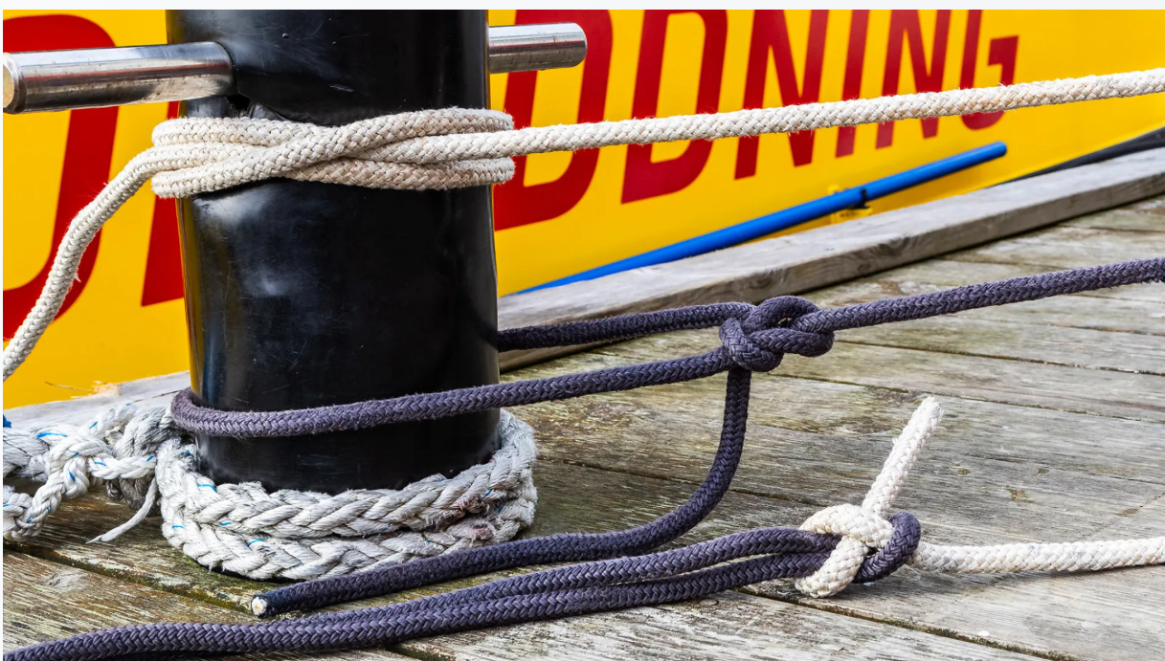
Knop

Slide 2
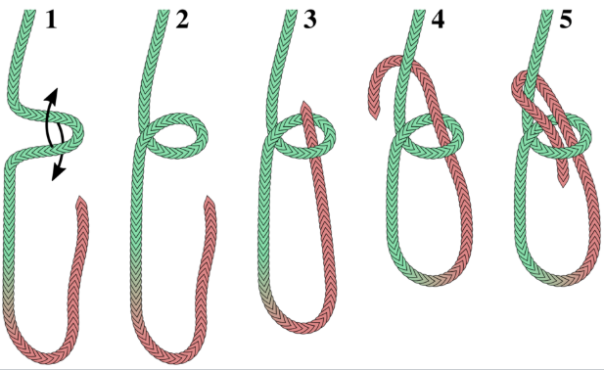
Pålstek (bowline)
Så här slår du en Pålstek
Gör ett halvslag så att den löpande delen av tampen hamnar över den fasta.
Fortsätt med att dra den löpande delens ände genom halvslaget underifrån.
Dra den löpande delen underifrån och runt den fasta delen.
4-5. Avsluta med att dra änden ner i halvslaget och håll samman den löpande med bukten och dra åt.

Slide 3
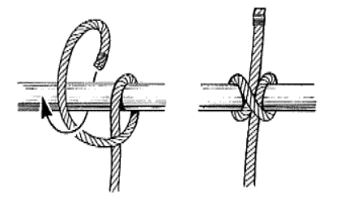
Dubbelt halvslag (Clove hitch)
Så här slår du ett dubbelt halvslag
Dra den löpande parten om pollaren och kom tillbaka under den fasta änden.
Dra den löpande parten ett varv till om pollaren och in igenom sig själv.
Fäst knopen genom att dra änden genom den senaste halvslaget och dra tills den sitter.

Slide 4
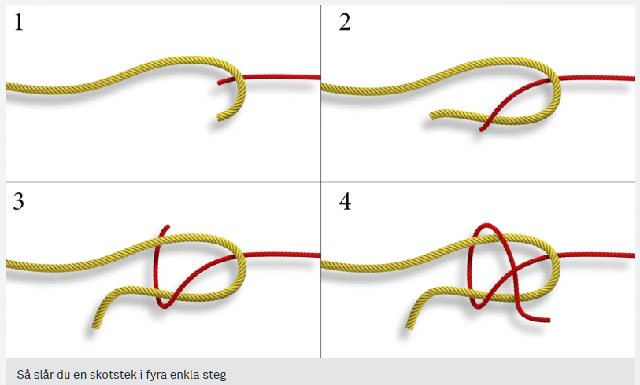
Skotstek - vävknut (sheet band knot)
Så här slår du ett skotstek
Gör en ögla av den grövre tampen.
Dra den tunnare tampen under och igenom öglan.
Vira den ett varv runt den grövre.
Trä den igenom sig själv och dra åt.

Slide 5
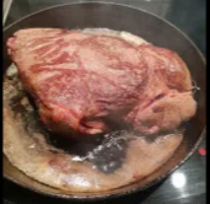
Slottstek
(Pot roast)
Kan ätas med fördel till söndagsmiddag

